Slide 1
Plataforma Moodle do NTE:
https://ntenatal.net/ead

Slide 2
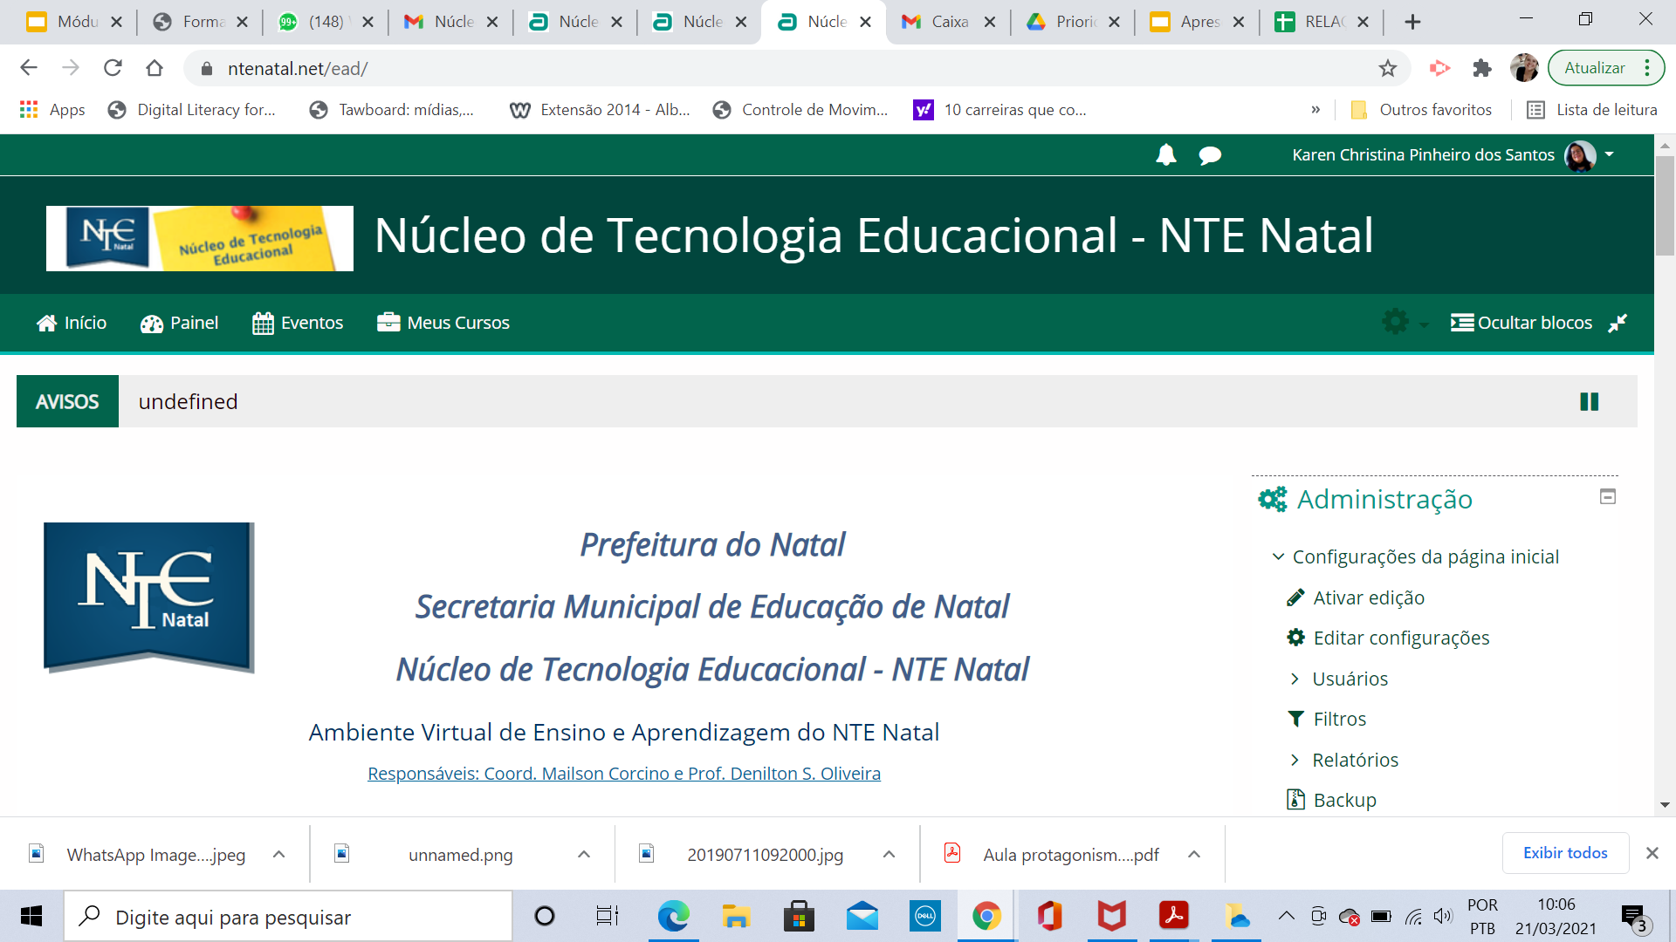

Slide 3
Acesso a plataforma pela primeira vez - veja o seu e-mail
Mensagem de e-mail do Núcleo de Tecnologia Educacional - NTE Natal: Nova conta de usuário
Administrador Usuário (via NTE Natal)
Uma nova conta foi criada para você em 'Núcleo de Tecnologia Educacional - NTE Natal'.
Os seus dados atuais para o login são:
usuário: karenchris
senha: hQf4#!Jcgy
(a primeira vez que você fizer o login será necessário alterar a senha)
faça o login em https://ntenatal.net/ead/login/?lang=pt_br

Slide 4
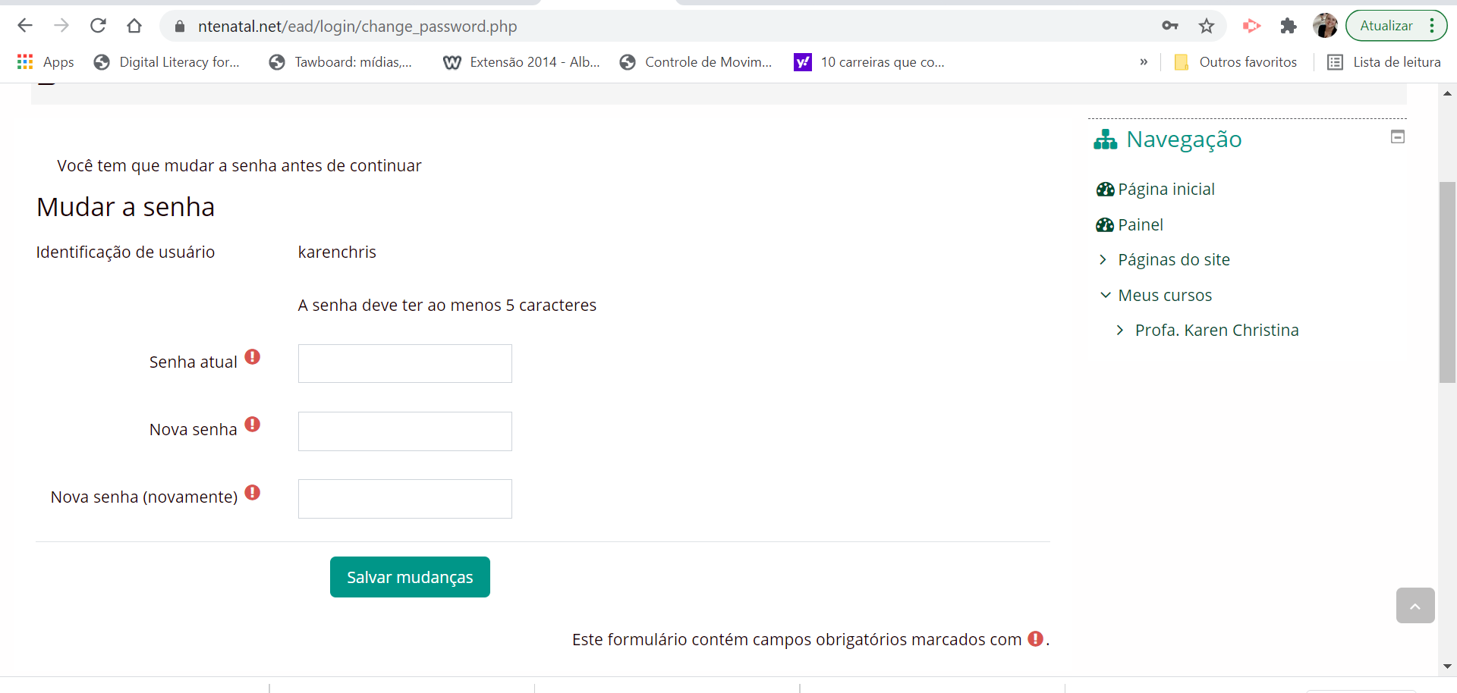
Mude sua senha e depois salve sua senha

Slide 5
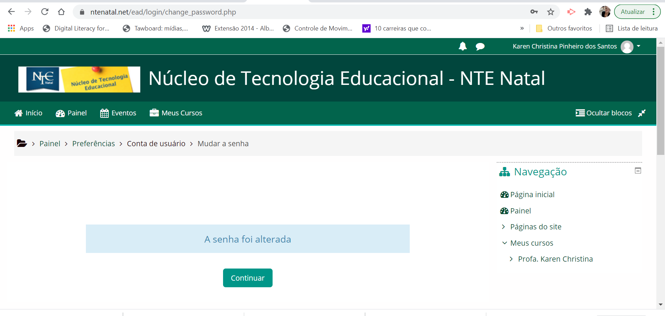
Aparecerá essa página confirmando que a senha foi alterada

Slide 6
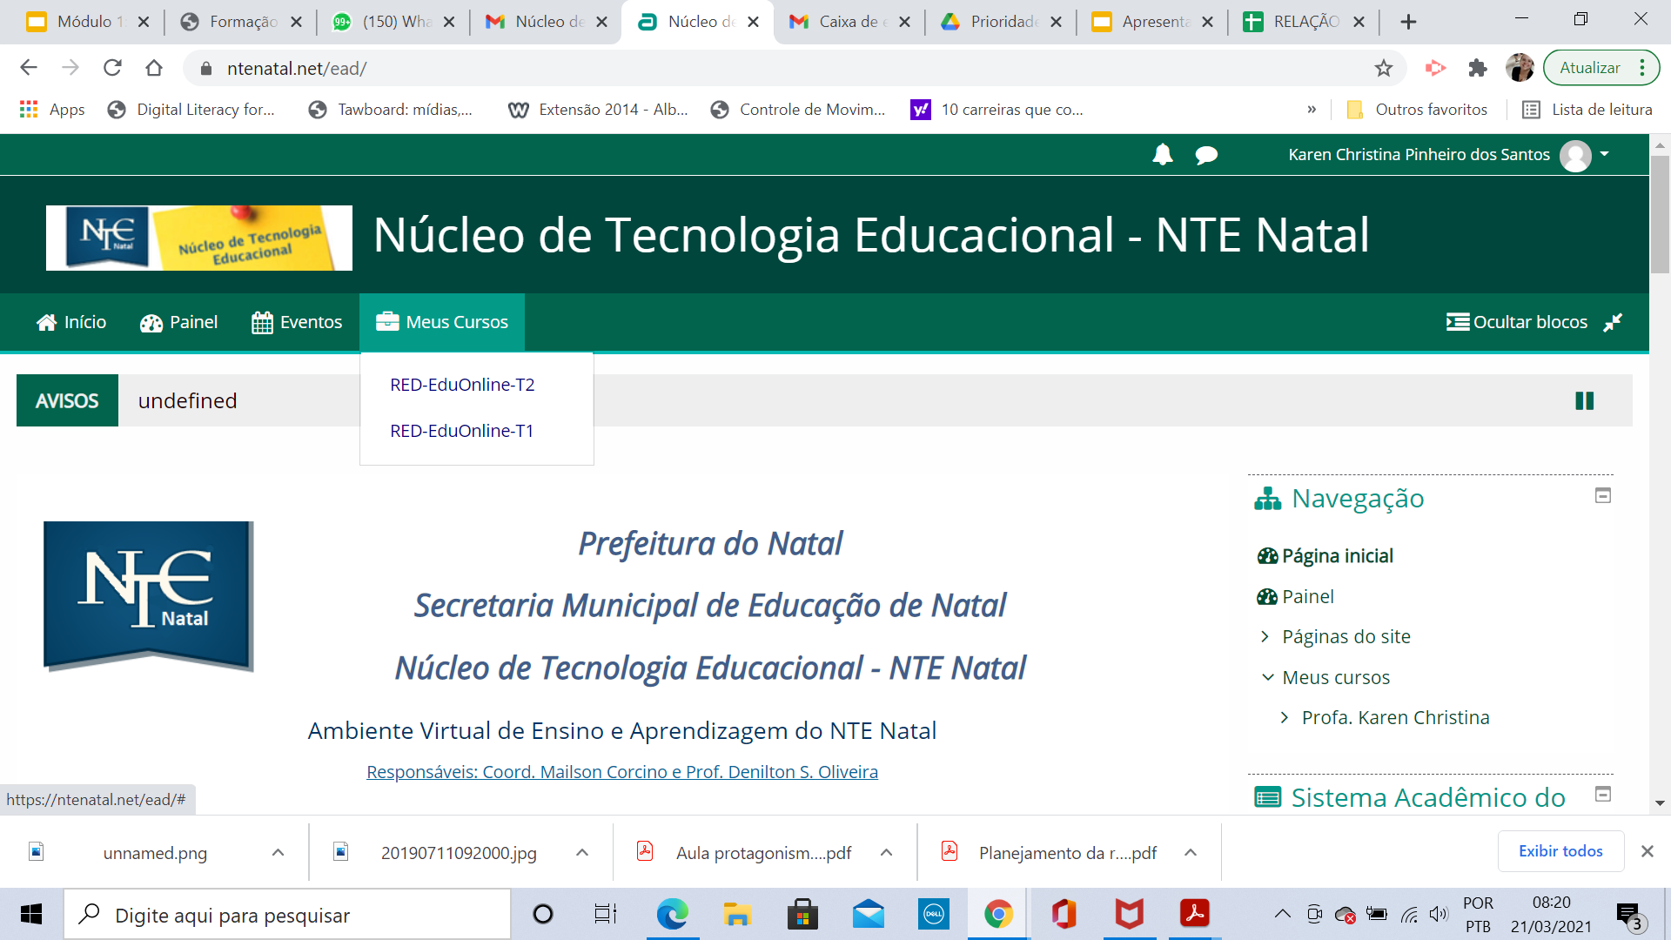
Ao acessar a plataforma e se logar - vá em Meus Cursos e acesse o curso RED_EduOnline - o curso que se inscreveu
RED_EduOnline-T1 - Turma da Tarde
RED_EduOnline-T2 - Turma da Noite

Slide 7
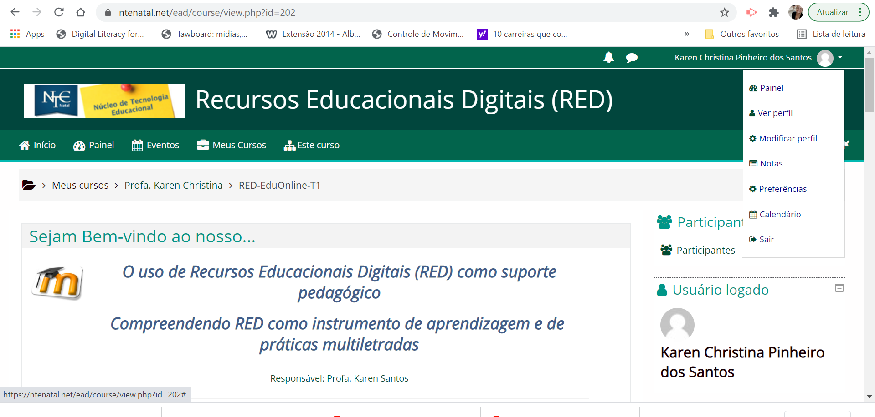
Atualizar perfil - localize seu login e clique na seta para o acessar o seu perfil

Slide 8
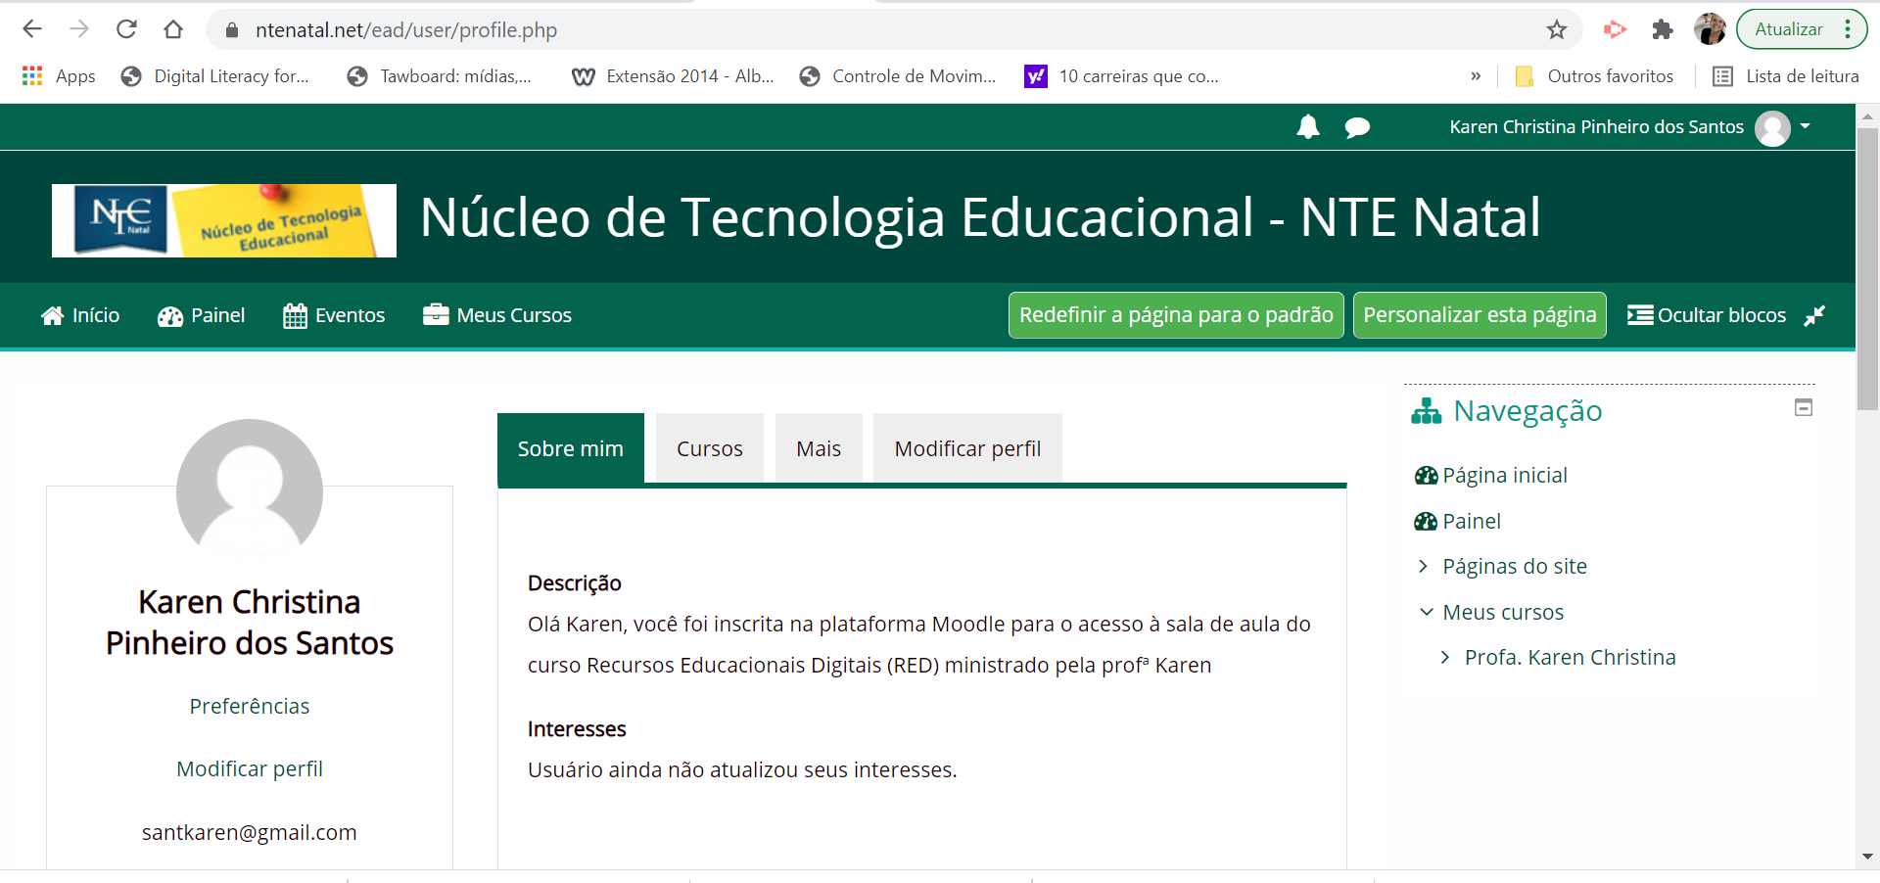
Clique para Modificar Perfil: Insira sua foto e fale sobre você

Slide 9
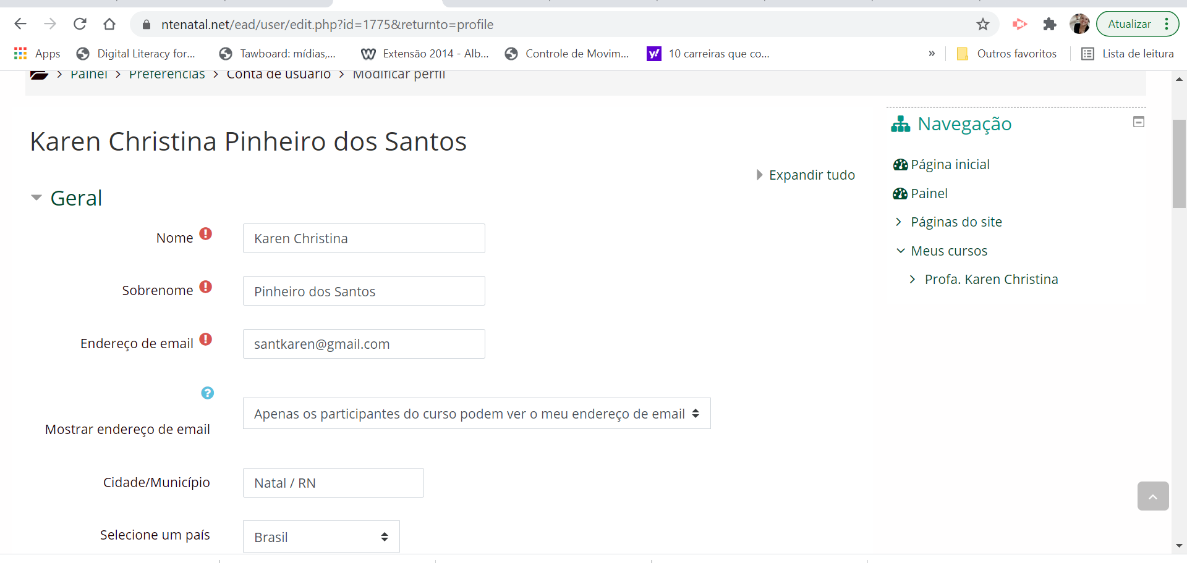
Nessa página é possivel fazer alterações dos dados

Slide 10
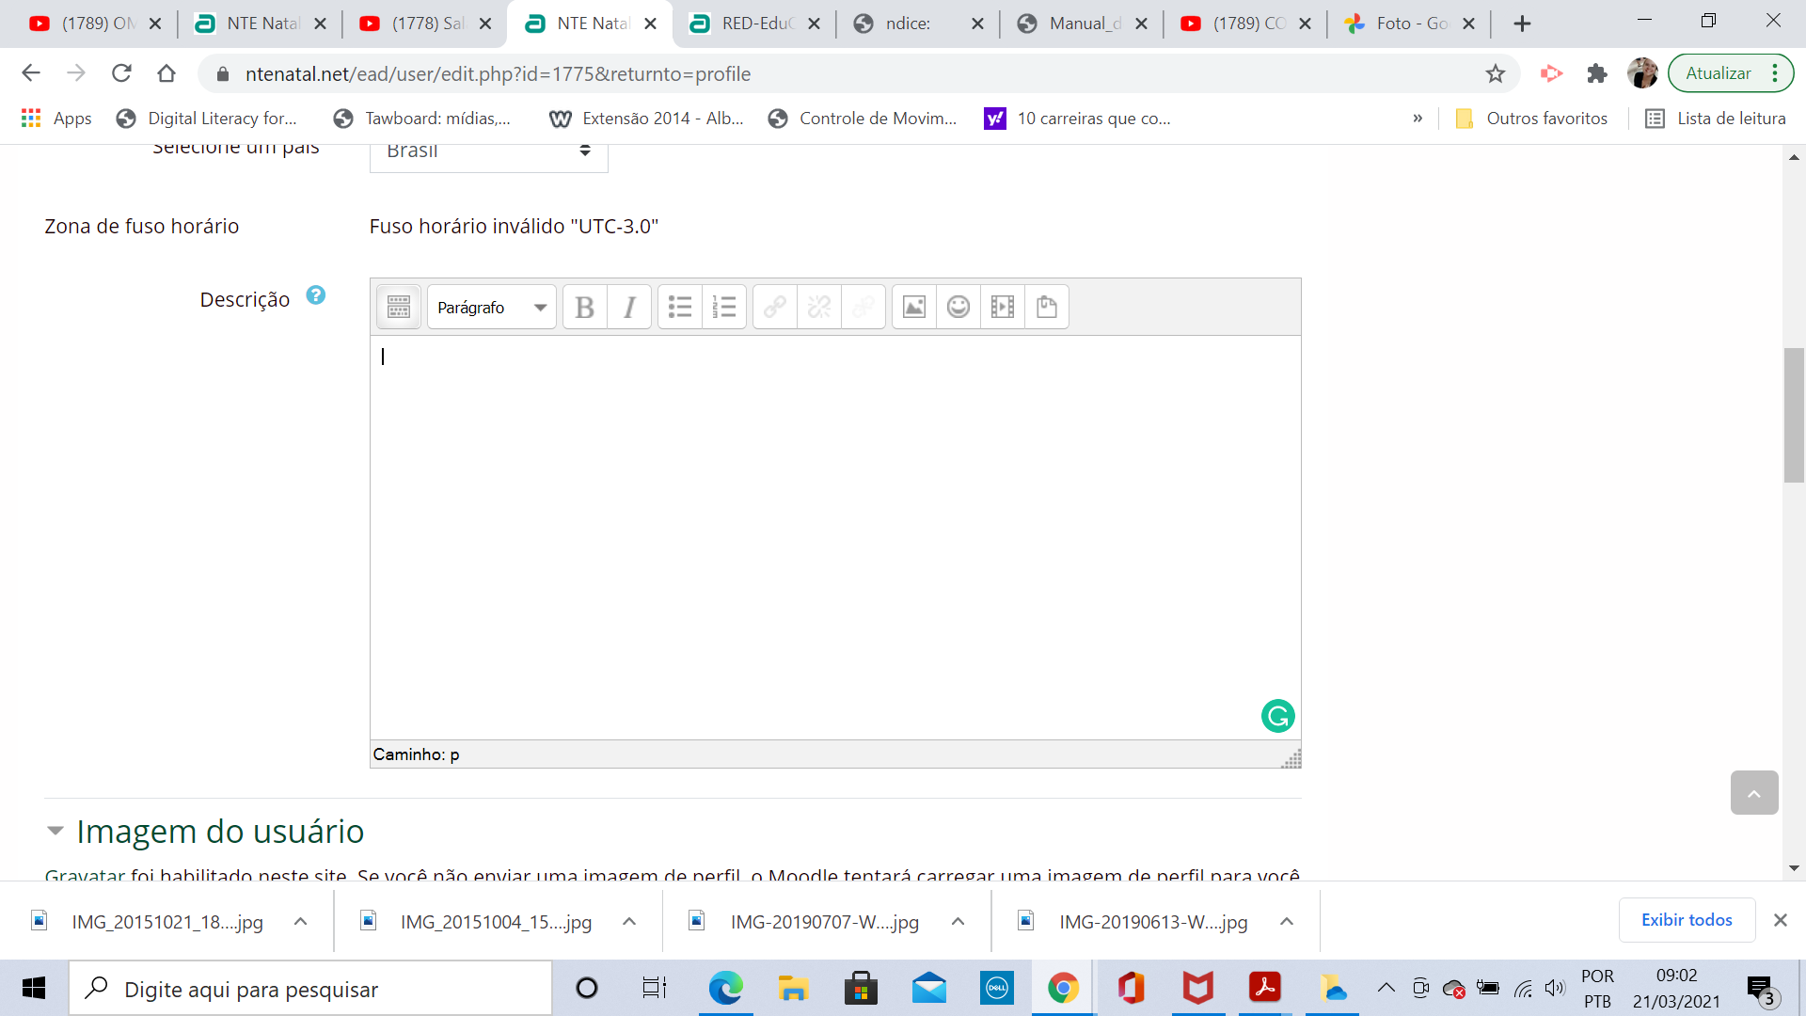
Ainda na página - clique na caixa de texto e fale sobre você

Slide 11
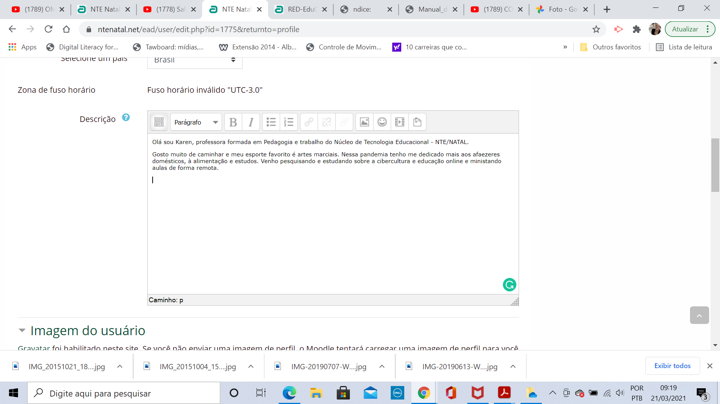
Digite seu texto

Slide 12
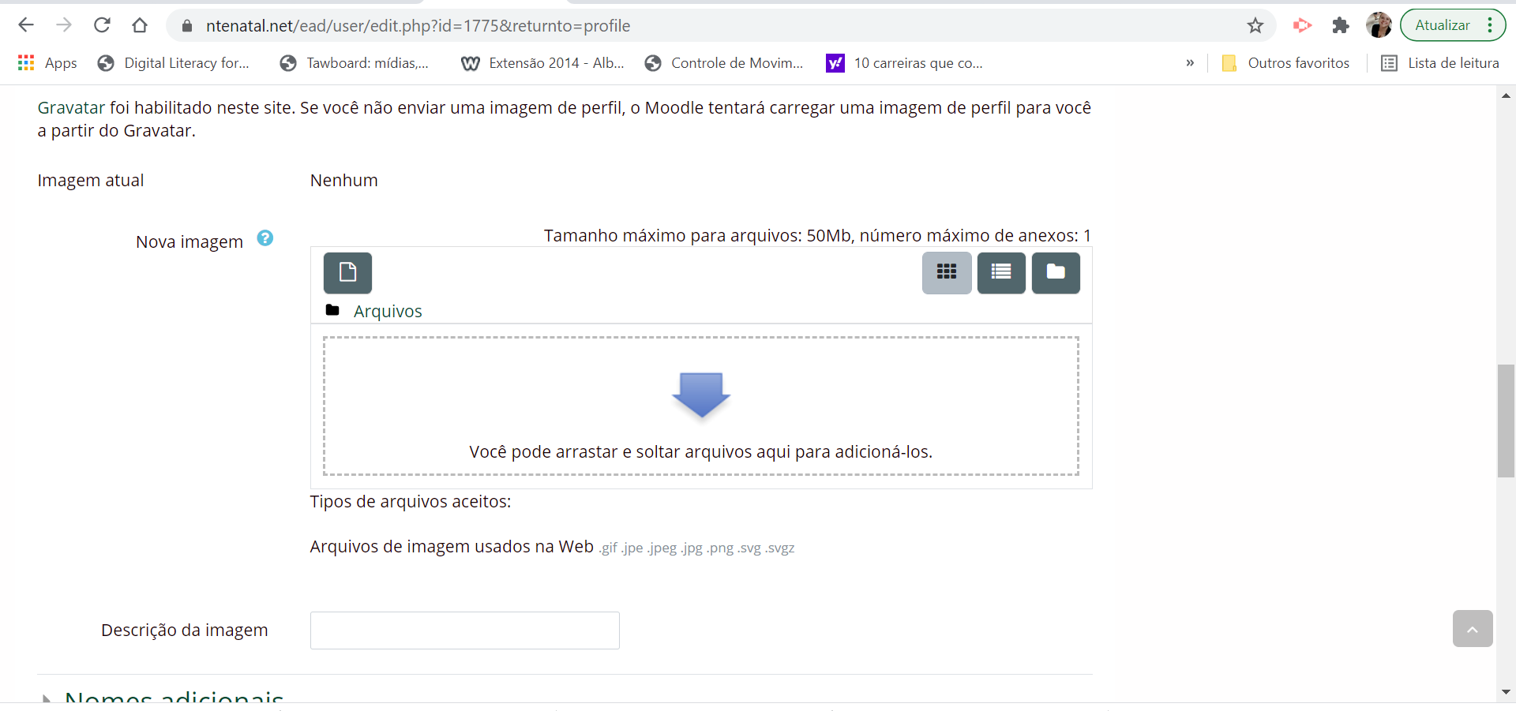
Continue na página e vá em imagem e coloque sua foto

Slide 13
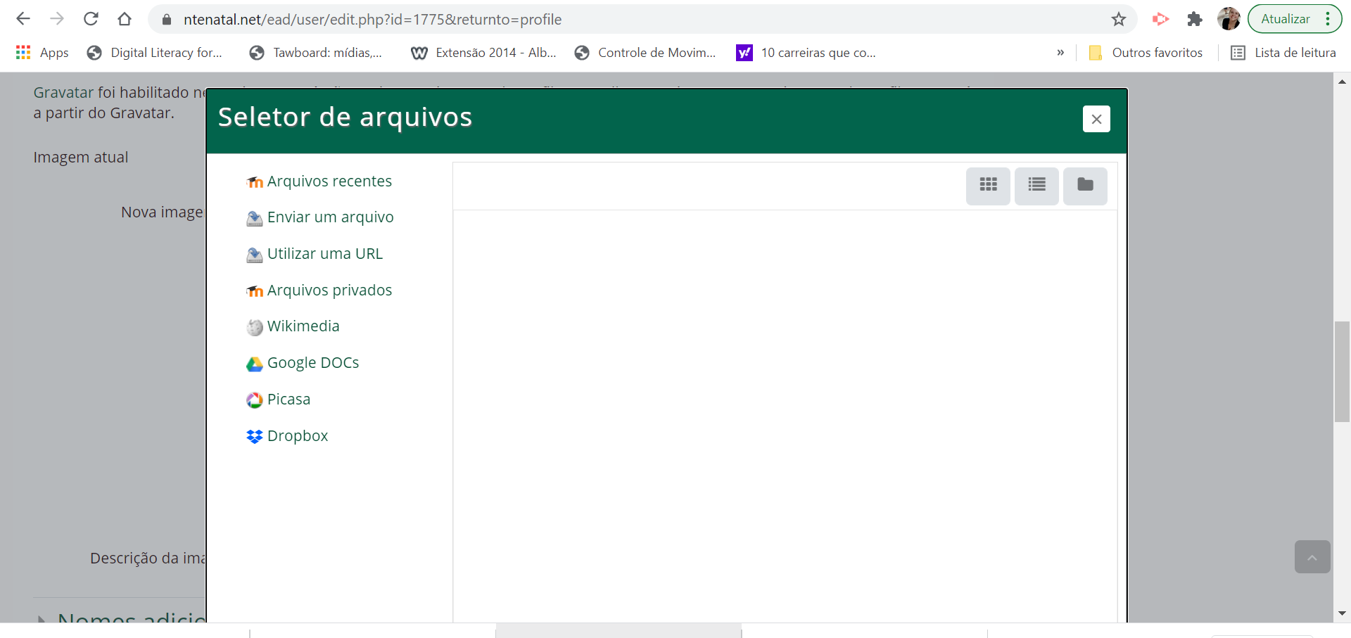
Escolha onde buscar sua foto - geralmente está salva em seu computador. Nesse caso clique enviar arquivo.

Slide 14
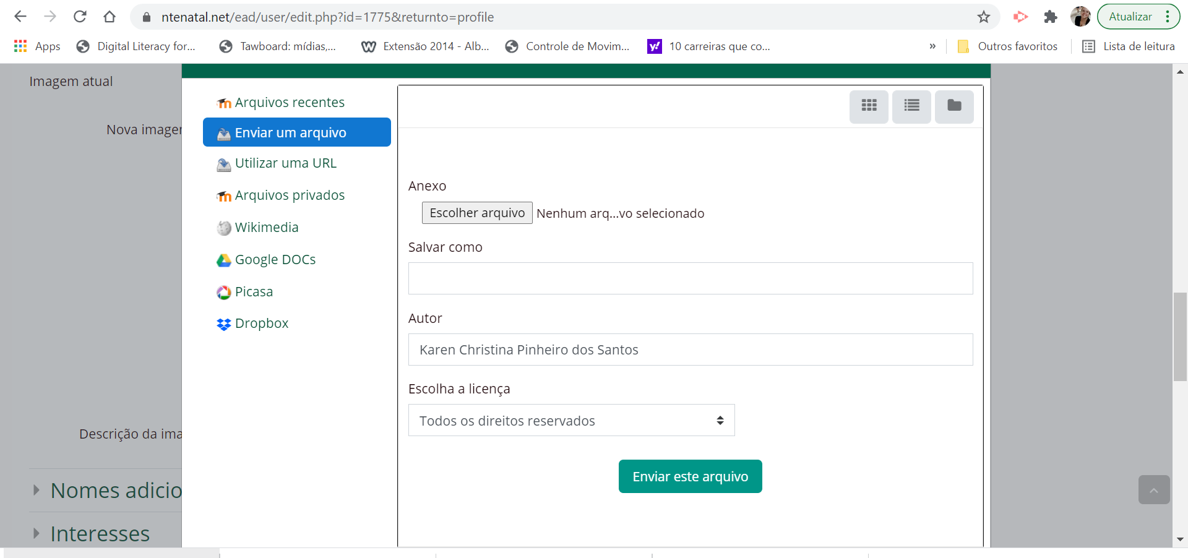
Em anexo clique em ‘escolher arquivo’

Slide 15
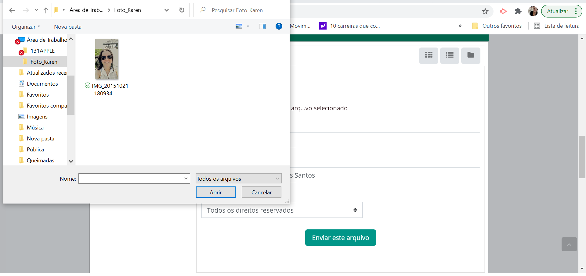
Abrirá a janela das pastas e arquivos de seu computador. Busque a pasta onde se encontra sua foto

Slide 16
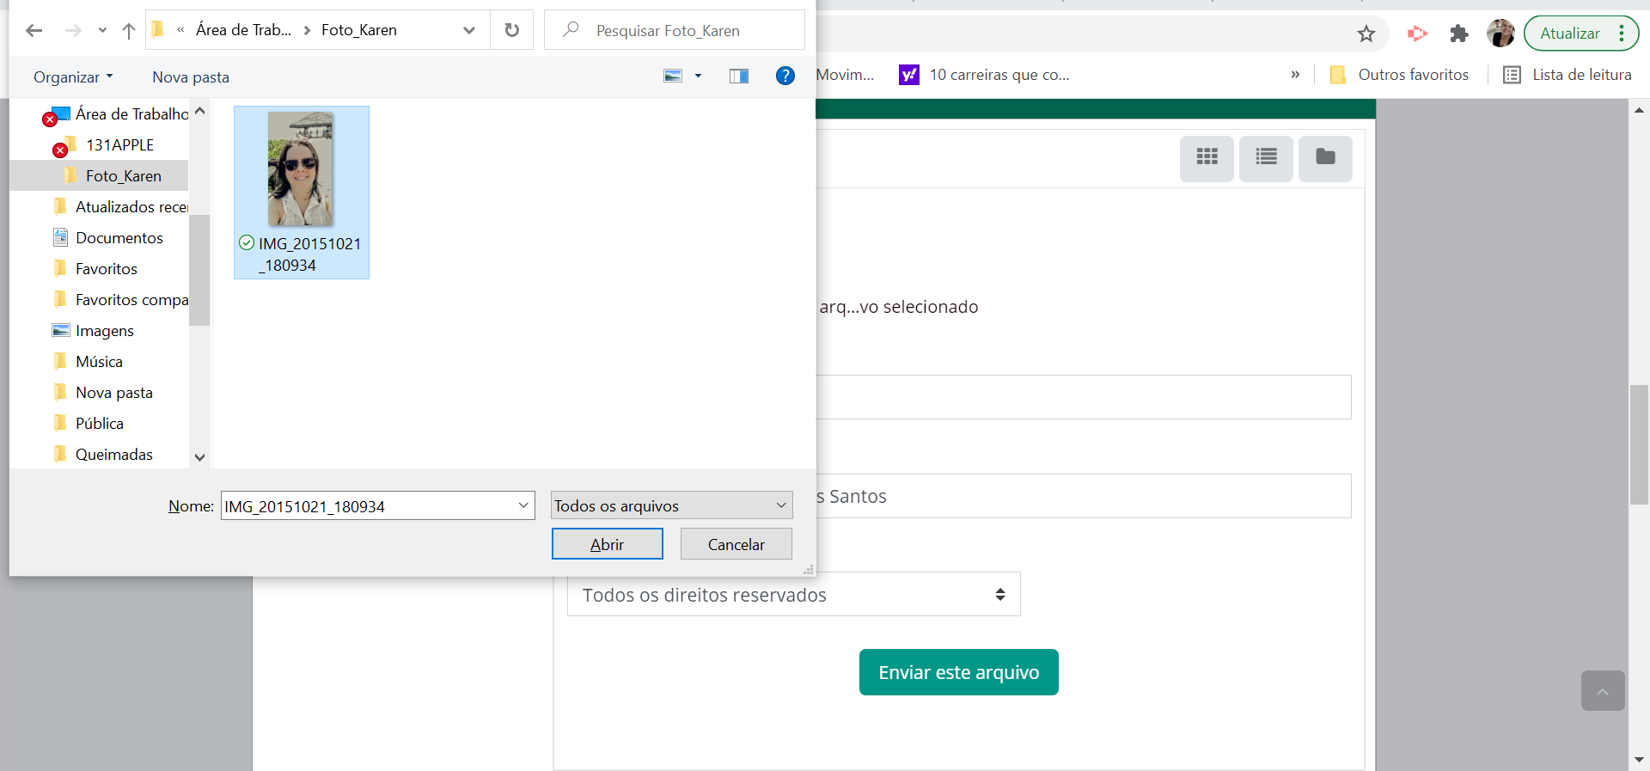
Selecione com o clique sobre a foto - e clique em abrir

Slide 17
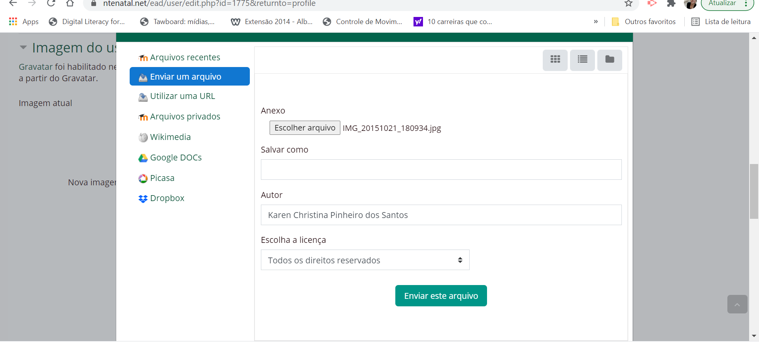
Observe que a imagem (sua foto) foi anexada e depois clique em :Enviar este arquivo
Sua foto foi anexada

Slide 18
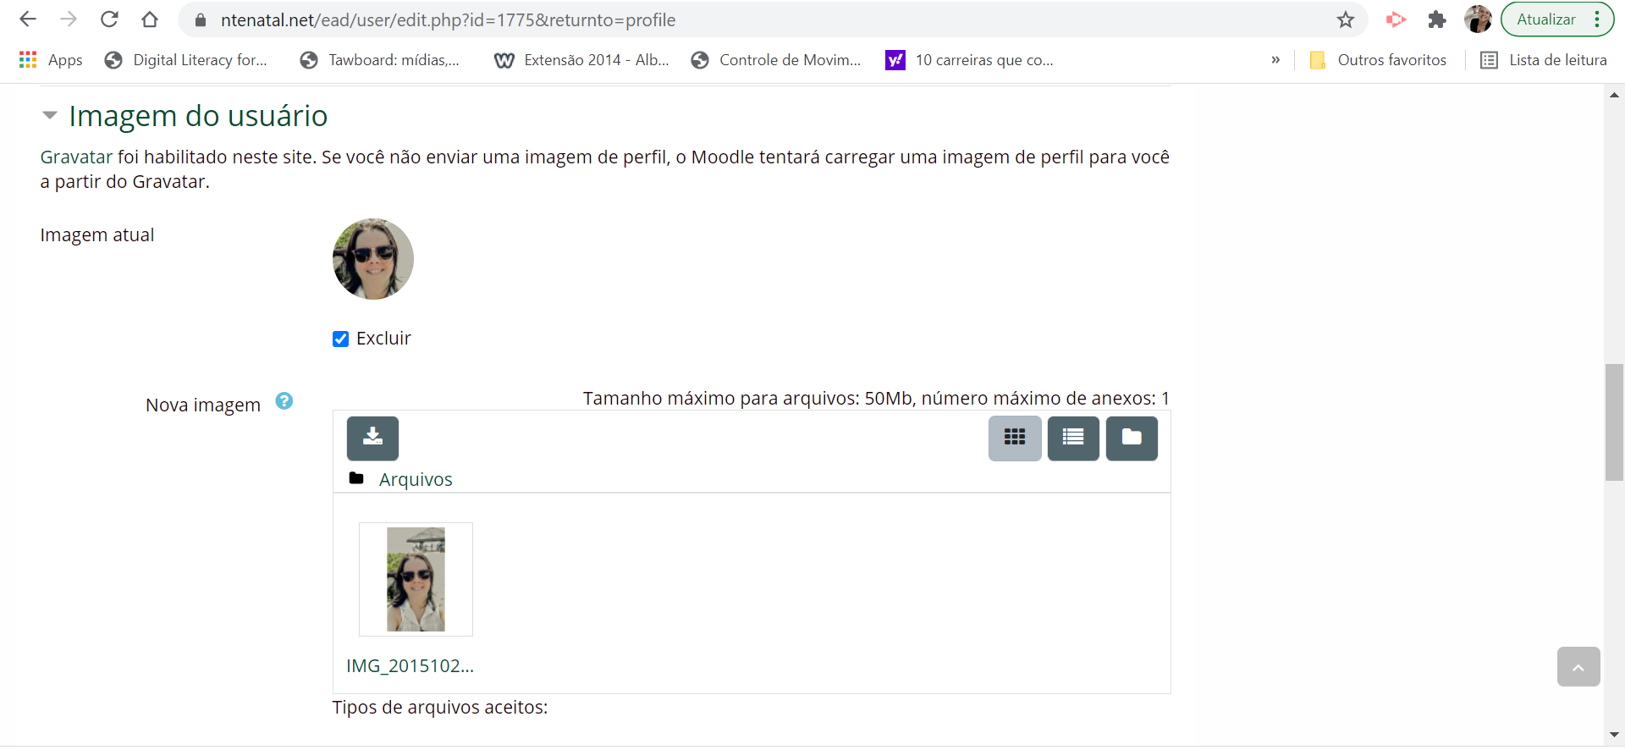
Observe se sua foto foi anexada: Aparecerá sua foto.

Slide 19
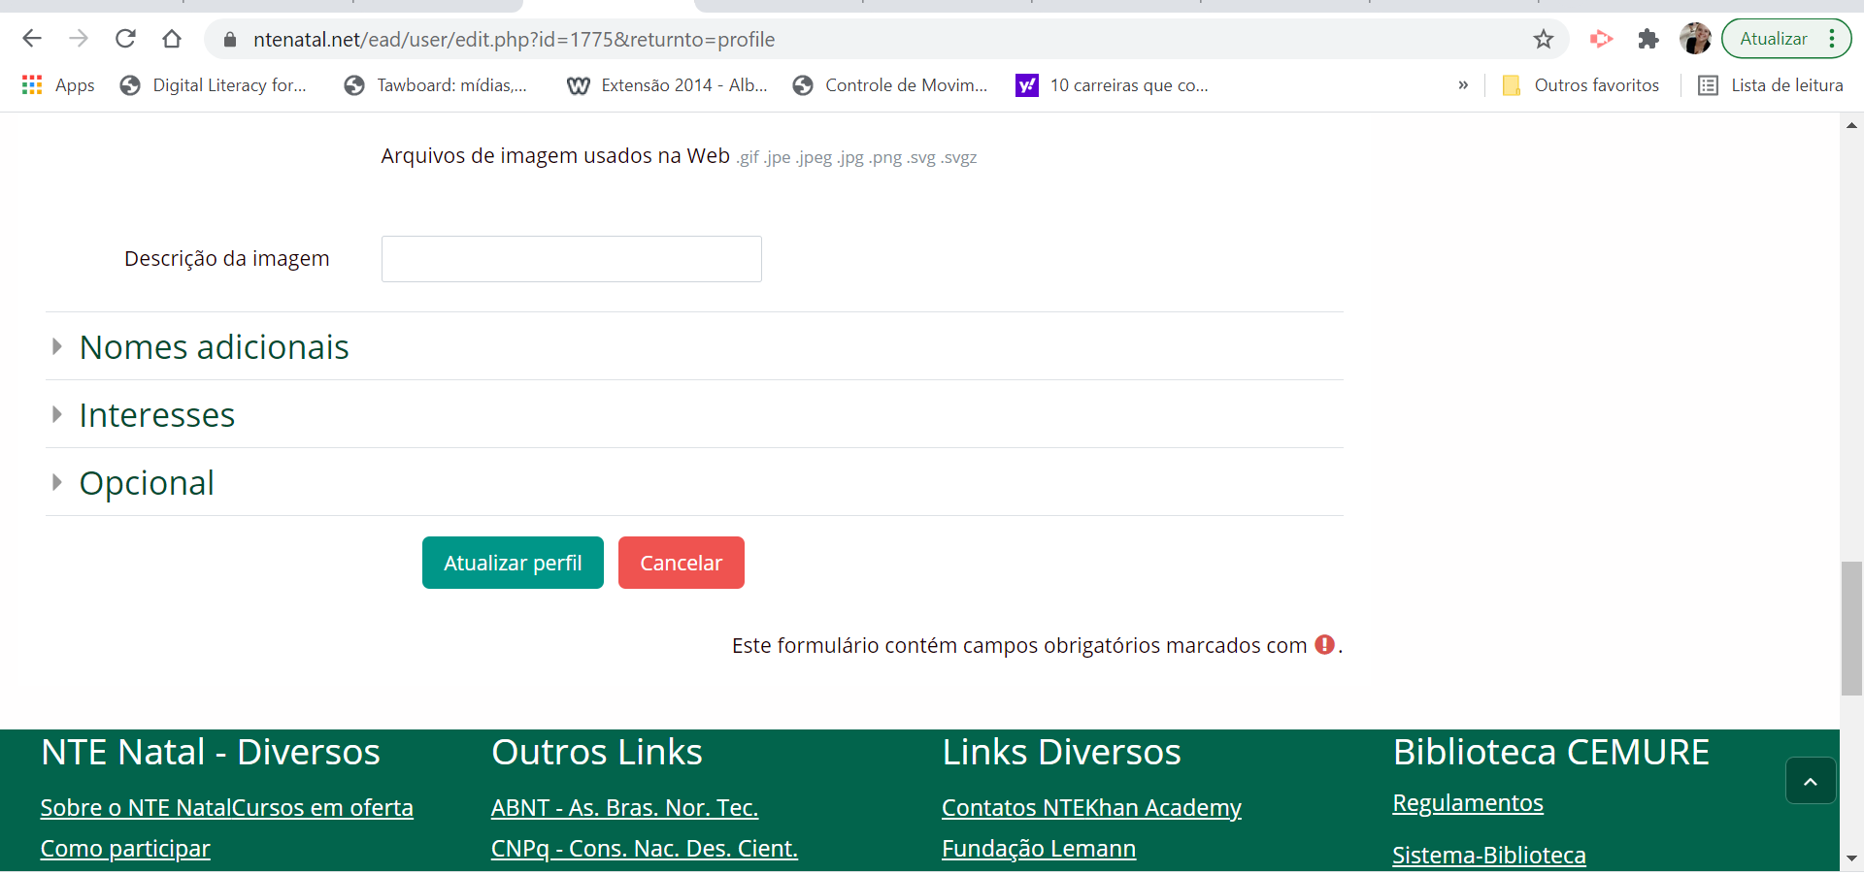
No final da página, clique em ‘atualizar perfil’

Slide 20
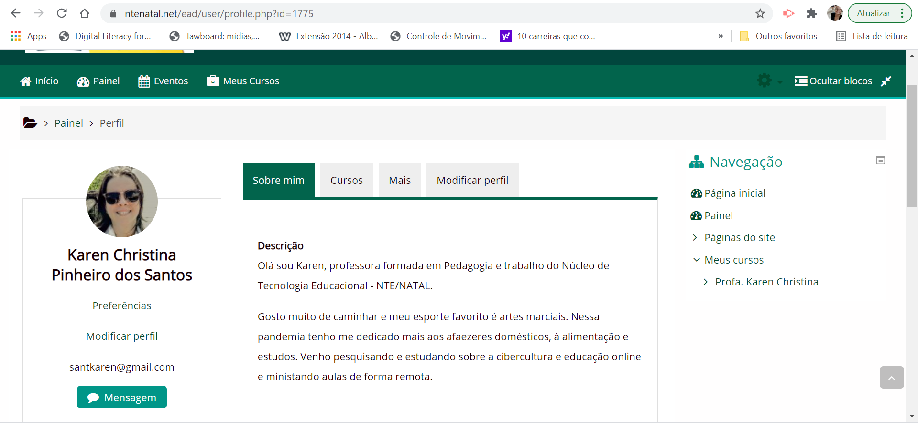
Verique se, de fato, seu perfil foi atualizado

